Slide 1
Оформление документов для сдачи ГИА детьми с ОВЗ и инвалидностью
Мченская Татьяна Николаевна,
руководитель центральной ПМПК Кемеровской области,
заведующая отделением психолого-медико-педагогического обследования детей
ГОО «Кузбасский РЦППМС «Здоровье и развитие личности», учитель-дефектолог

Slide 2
На создание условий при сдаче ГИА могут претендовать:
Дети-инвалиды, инвалиды
Обучающиеся с ОВЗ
Обучающиеся в медицинских организациях
Обучающиеся на дому
Обучающиеся, имеющие ограничения жизнедеятельности и здоровья или связанные со здоровьем
__________________________________________________________________________________________________________
Письмо Рособрнадзора N10870от27.12.2017 Приложение11вредакцииписьмаРособрнадзораN10268от26.04.2018 Методические рекомендации по организации и проведению государственной итоговой аттестации по образовательным программам основного общего и среднего общего образования в форме основного государственного экзамена и единого государственного экзамена для лиц с ограниченными возможностями здоровья, детей-инвалидов и инвалидов

Slide 3
Перечень документов, предоставляемых на ПМПК
Психолого-педагогическая характеристика учащегося, отражающая данные о продолжительности его обучения в школе, подробный анализ успеваемости и поведения, мероприятия, проведенные в целях повышения успеваемости учащегося (индивидуальная помощь).
Коллегиальное заключение психолого-медико-педагогического консилиума (ПМПк) образовательной организации с заключениями логопеда, дефектолога, психолога ( при наличии).
Письменные работы учащегося.
Табель успеваемости .
Справка об обучении на дому (приказ 436 – Н МЗ РФ от 30.06.2016 г) и приказ ОО о переводе на обучение на дому.
Справка ВК из лечебно-профилактического учреждения.
Подробная выписка педиатра из истории развития ребенка с заключениями:
невропатолога с характеристикой неврологического статуса;
отоларинголога с характеристикой состояния ЛОР-органов, и органов, принимающих участие в артикуляции речи (привести данные о восприятии разговорной и шепотной речи), данные аудиометрии (по показаниям);
офтальмолога с характеристикой зрения ребенка и с развернутым диагнозом (по показаниям);
врача-ортопеда (для детей с нарушением функций опорно-двигательного аппарата).
врача-психиатра с характеристикой умственного развития ребенка (по показаниям).
Амбулаторная карта (предъявляется).
Индивидуальная программа реабилитации ребенка-инвалида (предъявляется) и копия.
Справка МСЭ об инвалидности (предъявляется) и копия.
Свидетельство о рождении ребенка и/или паспорта (предъявляется) и копия.
Документ, удостоверяющий личность сопровождающего лица (предъявляется) и копия.
Разрешение на проведение комиссионного обследования от органов опеки и попечительства территориальных (муниципальных) органов управления образованием Кемеровской области (предоставляется для детей-сирот и детей, оставшихся без попечения родителей).
Заключение ПМПК, выданное ранее (при наличии).
Доверенность (при необходимости)

Slide 4
Психолого-педагогическая характеристика учащегося
Общие сведения:
фамилия, имя, отчество ребенка;
дата рождения ребенка;
адрес регистрации по месту жительства (населенный пункт, улица, дом, квартира).
адрес фактического проживания;
сведения о родителях (законных представителях);
с кем проживает ребенок;
контактная информация семьи.
История обучения ребенка до обращения на ПМПК:
обучался ли где-либо до поступления в эту образовательную организацию;
оставался ли на второй год, в каких классах (для детей школьного возраста);
причины перевода из другой образовательной организации (в случаях, если ребенок поступил на обучение из другой образовательной организации).
________________________________________________________________________________________________________________
Методические рекомендации, разработанные федеральным государственным бюджетным образовательным учреждением высшего образования «Московский государственный психолого-педагогический университет» и подписанные зам. министра В. Ш. Кагановым от 23.05.2016 № ВК-1074/07

Slide 5
Психолого-педагогическая характеристика учащегося
Детализированная информация об условиях и результатах обучения ребенка в образовательной организации:
класс/группа;
программа обучения общеобразовательная основная/адаптированная;
форма обучения (указывается, если ребенок обучается на дому, дистанционно и др.);
возраст поступления в образовательную организацию, степень подготовленности; сколько времени находится ребенок в данной образовательной организации;
особенности адаптации ребенка к данной образовательной организации;
отношение к учебной (в ДОО - к детской продуктивной, игровой, познавательной) деятельности
отношение ребенка к словесной инструкции педагога, реакция на нее;
сформированность учебных (для дошкольника - коммуникативных, навыков самообслуживания, игровых и др.) навыков;
как успевает ребенок, в чем заключаются особенности или трудности усвоения им программы (для дошкольника - принимает ли участие в организуемых занятиях, в т.ч. дополнительных; в чем особенности его участия, как ведет себя во время занятий; проявляет заинтересованность, стремление выполнить задания; в игровой деятельности - наличие стремления включиться в игру, использование предметов-заместителей; характер действий с игрушками: стереотипные манипуляции, хаотическая смена игрушек или осмысленные и целенаправленные действия; принятие на себя роли, возможность игры с правилами, предлагает сам игру и стремится быть понятым сверстниками и т.п.);
характер ошибок (отдельно по математике, письму, чтению и другим предметам);
развитие моторики (общая моторная неловкость, двигательная расторможенность, преимущественные недостатки мелкой моторики, какую деятельность затрудняют) и речи (речью не пользуется, речь малопонятна, пользуется речью преимущественно для коммуникации, может отвечать на занятиях, формулировать свои мысли);
для младших школьников информация о том, с какой степенью готовности ребенок пришел в школу (абсолютно не готов, слабо подготовлен, подготовлен удовлетворительно) и какую динамику дал в процессе обучения (почти никакой, очень слабую, недостаточную, достаточную).
Документ заверяется подписью руководителя образовательной организации и печатью.
Документ датируется.

Slide 6
Требования к оформлению коллегиального заключения психолого-медико-педагогического консилиума (ПМПк) образовательной организации с заключениями логопеда, дефектолога, психолога ( при наличии)
Дата
Ф.И.О
Дата рождения
Школа
Класс
Адрес
Фамилия, имя, отчество родителей
Кем направлен на ПМПк
Причина обращения
Заключение
Рекомендации по коррекционно-развивающему обучению
Приложение:
1. Психологическое заключение
2. Логопедическое заключение
3. Дефектологическое заключение
Документ заверяется подписью руководителя образовательной организации и печатью.
Документ датируется.
_______________________________________________________________________________________________________________________________________________________________________
Письмо Министерства образования РФ « О психолого-медико-педагогическом консилиуме образовательного учреждения» № 27/90-6 от 27.03.2000 г.

Slide 7
Табель успеваемости
наименование образовательной организации
за _________ учебный год (период)
ФИО обучающегося
класс
итоговые оценки за четверть
документ заверяется подписью руководителя образовательной организации, классного руководителя обучающегося и печатью
документ датируется

Slide 8
Письменные работы учащегося
Письменные работы представляются на отдельных листах (возможно представление заверенных копий)
текущие работы по русскому языку
текущие работы по математике

Slide 9
Подробная выписка педиатра из истории развития ребенка с заключениями узких специалистов (невролога, оториноларинголога, окулиста, ортопеда, психиатра)
Документ «Выписка из истории развития ребенка» предоставляется на ПМПК по форме 112/у и является основным медицинским документом детской поликлиники. Она предназначена для ведения записей наблюдения за развитием и состоянием здоровья ребенка и о его медицинском обслуживании от рождения до 14 лет включительно (школьников - до окончания средней школы).
Документ заверяется подписью руководителя учреждения здравоохранения, врача-педиатра и печатью организации.
Документ датируется.
_______________________________________________
Выписка утверждена Приказом Минздрава СССР от 04.10.1980 N 1030

Slide 10
Справка об обучении на дому, справка ВК (приказ 436 –Н МЗ РФ от 30.06.2016 г.)
Форма 035/у-2 нужна, если причиной для перевода ребенка на домашнее обучение являются:
хроническое заболевание;
длительное амбулаторное лечение;
затяжной характер болезни.
Чтобы получить данную справку, нужно:
Обратиться к лечащему врачу для получения рекомендаций к прохождению контрольно-экспертной комиссии (КЭК).
Пройти комиссию и получить заключение.
На основании результатов КЭК выписывается форма 035/у-2, которая содержит информацию о диагнозе и рекомендуемых сроках обучения на дому.
Справка заверяется круглой печатью и личной подписью ответственных лиц:
-лечащего врача;
-заведующего;
-главного врача мед. учреждения.
Справка 035/у-2 дает право на индивидуальное обучение на дому от 1 месяца до 1 года в зависимости от заболевания и результатов прохождения КЭК
_____________________________________________________________________________________________________
ПРИКАЗ Минздрава РФ от 21.05.2002 N 154 "О ВВЕДЕНИИ ФОРМЫ УЧЕТА КЛИНИКО - ЭКСПЕРТНОЙ РАБОТЫ В ЛЕЧЕБНО ПРОФИЛАКТИЧЕСКИХ УЧРЕЖДЕНИЯХ"

Slide 11
Приказ образовательной организации о переводе на обучение на дому
Документ предоставляется с образовательной организации о том, что ребёнок переведён на надомное обучение.
В приказе указывается:
-ФИО обучающего
-дата рождения
-класс
-основание о переводе
документ заверяется подписью руководителя образовательной организации и печатью.
документ датируется.

Slide 12
Дата документов, предоставляемых на ПМПК,
не должна превышать 6 месяцев
с момента получения.

Slide 13
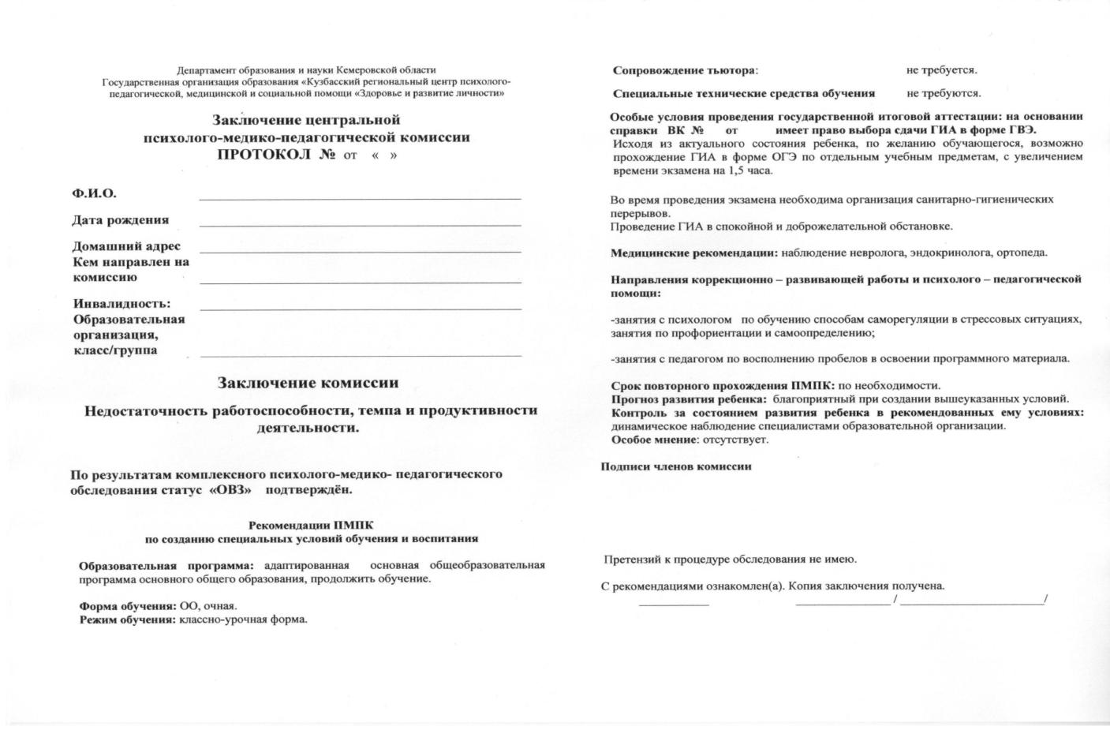
Образец заключения ПМПК по определению условий проведения ГИА в форме ГВЭ для обучающегося по АООП ООО

Slide 14
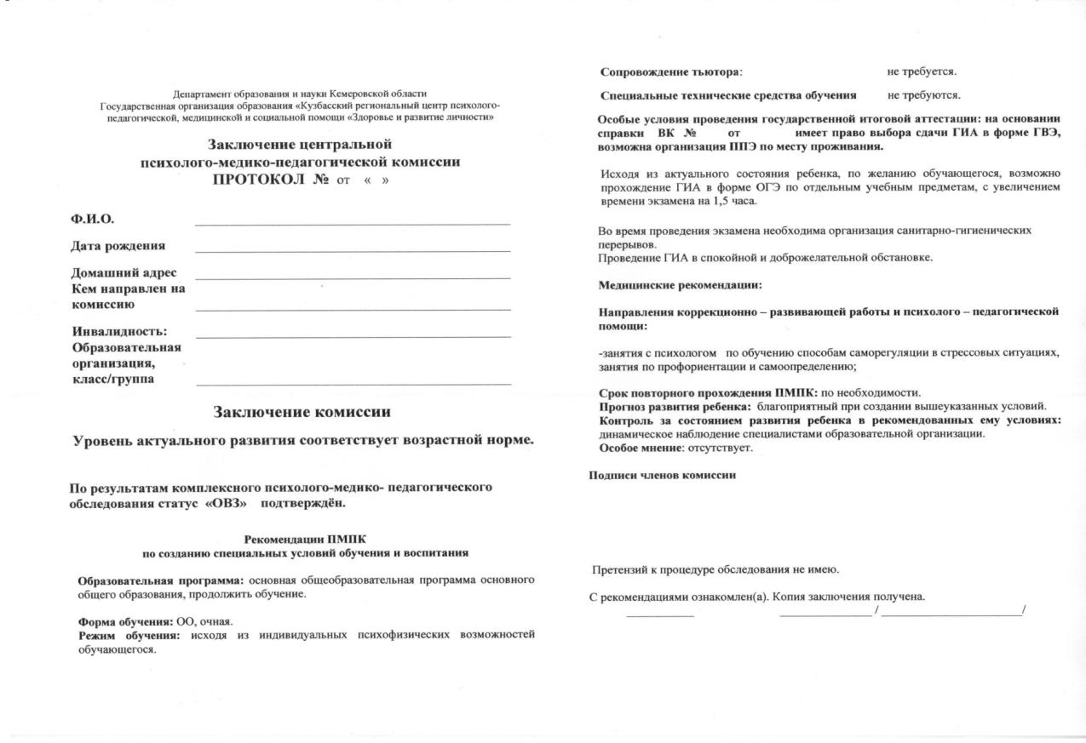
Образец заключения ПМПК по определению условий проведения ГИА в форме ГВЭ для обучающегося по ООП ООО на дому

Slide 15
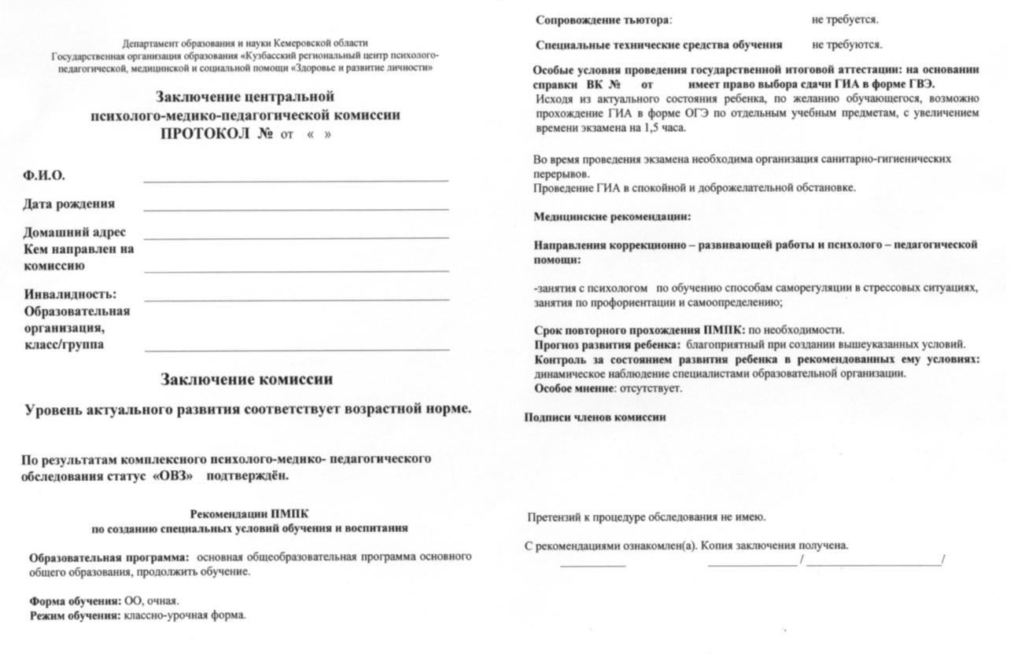
Образец заключения ПМПК по определению условий проведения ГИА в форме ГВЭ для обучающегося по ООП ООО

Slide 16
Информация о ЦПМПК
г. Кемерово, пр. Кузнецкий, д. 26
(1 этаж, левое крыло)
тел. / факс 8 (384-2) 75-04-23
www. pmpk.kuzrc.ru
e-mail: guokopmpk@list.ru

